Slide 1
Aufgabe 7 - Aufgabenstellung
Beschreibung des Kernbereiches von Word, bestehend aus:
Glossar
  definiert Elemente und Begriffe
  Beispielsweise Schriftart, -schnitt, -grad und -farbe
Satz von Operationen
  Operationen für die im Glossar definierten Elemente
  Beschreibung der Interaktionsmöglichkeiten
  Beispielsweise die Selektion von Bereichen

Slide 2
Glossar

Slide 4
Aufzählung und Nummerierung
Erstellen von Aufzählung und Nummerierung
  Autoformat
  Format -> Nummerierung und Aufzählungszeichen
Bearbeitungsoptionen
  Hinzufügen von neuen Einträgen
  Beenden der Aufzählung oder Nummerierung
  Hinzufügen und Entfernen von Unterpunkten
  Einrückung von Einträgen

Slide 5
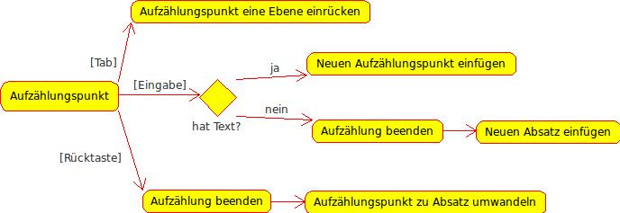
Schematische Darstellung der Optionen

